Slide 1
慧灵思简介
我是广告主
我是主播
我是媒体资源公司

Slide 2
首页
慧灵思简介
合作咨询：400 xxx xxxx
北京慧灵思投资管理有限公司前身为北京慧灵思广告传媒有限公司成立于2013年3月。
公司广告事业部从事于为广告客户提供线上、线下媒体渠道投放策略服务；综合营销策划及执行服务；产品设计服务。
公司旗下慧播网以智慧传“播”为目标，致力于打造全新的广告营销模式借助当下最流行的传播方式，以投放效果为根本，以直播内容为元素，以主播资源为途径，以直播平台为载体。首次创建了广告+主播+平台的全新营销模式。

Slide 3
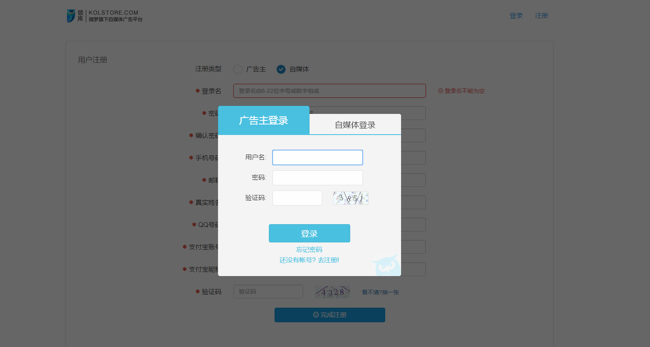
慧灵思简介
我是广告主
我是主播
注册
我是媒体资源公司

Slide 4
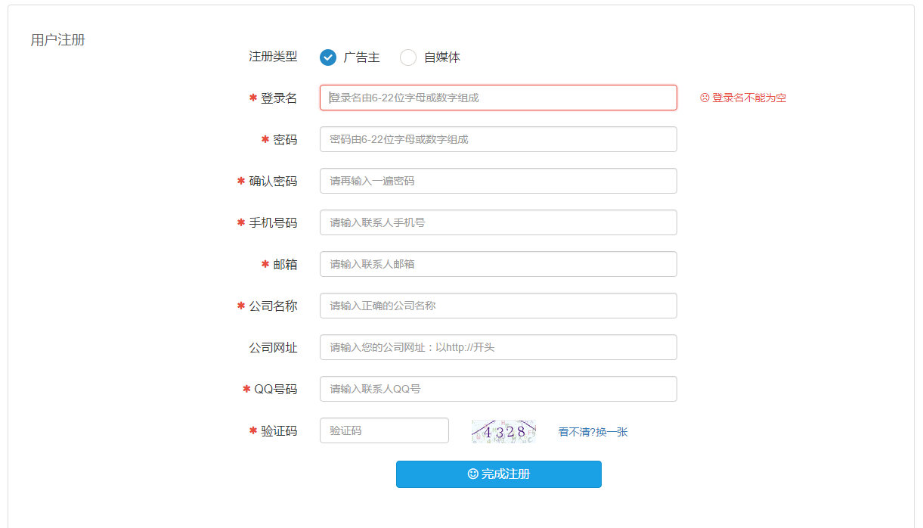
首页
我是广告主׀注册
登录
去掉
改成“公司联系电话”
去掉

Slide 5
公司名称
合作咨询：400 xxx xxxx
账号信息
账号管理
退出登录
平台主播资源
平台主播资源
发布媒体资源需求
直播内容策划服务
直播内容策划服务
线下硬广资源
媒体资源服务
发布主播需求
线下投放策略服务
媒体资源投放策略服务

Slide 6
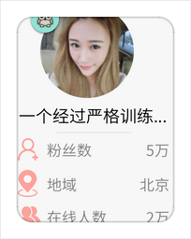
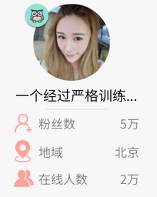
公司名称
主播资源合作
合作咨询：400 xxx xxxx
账号信息
账号管理
退出登录
直播平台LOGO
粉丝量
1万以下
1万—5万
5万—10万
10万—15万
15万—25万
25万—40万
40万—60万
60万—100万
100万以上
行业分类
体育
游戏
影视
体育、游戏、影视、搞笑、音乐、舞蹈、艺术、汽车、潮品、旅游、数码、健康、美食、文学、军事、法律、萌宠、动漫、财经、秀场
地域
省份
1 2 3 4 5 ......100 下一页

Slide 7
公司名称
媒体资源服务
合作咨询：400 xxx xxxx
账号信息
账号管理
退出登录
资源类型
资源地域
资源属性
资源公司 | 资源类型 | 资源属性 | 资源地域 | 刊例价
1 2 3 4 5 ......100 下一页

Slide 8
公司名称
直播策划合作
合作咨询：400 xxx xxxx
账号信息
账号管理
退出登录
策略 咨询
品牌形象
受众分析
传播规划
数据预估
内容创意
话题策划
事件策划
执行规划
内容
策划
资源
整合
直播平台
主播资源

Slide 9
公司名称
媒体资源投放策略服务
合作咨询：400 xxx xxxx
账号信息
账号管理
退出登录
策略 分析
品牌形象
受众分析
传播规划
数据预估
渠道
选择
渠道分析
投放策略

Slide 10
公司名称
主播需求发布填写
合作咨询：400 xxx xxxx
账号信息
账号管理
退出登录
广告主品牌
广告主宣传产品
预计投放时间
预计投放周期
需要主播数量
要求主播行业
要求主播粉丝量
希望主播合作形式
要求主播所在地域
提交发布

Slide 11
公司名称
媒体资源需求发布填写
合作咨询：400 xxx xxxx
账号信息
账号管理
退出登录
广告主品牌
广告主宣传产品
预计投放时间
预计投放周期
投放预算
需要资源渠道类型
投放城市
投放内容类型
提交发布

Slide 12
公司名称
账号信息
合作咨询：400 xxx xxxx
账号管理
退出登录
发布信息
发布信息
发布信息
发布信息
发布产品
发布产品
发布产品
发布产品
1 2 3 4 5 ......100 下一页

Slide 13
公司名称
账号管理
联系客服：400 xxx xxxx
账号信息
退出登录
去掉
去掉
改成“联系方式”
手机号/公司座机
去掉
改成“完成提交”

Slide 14
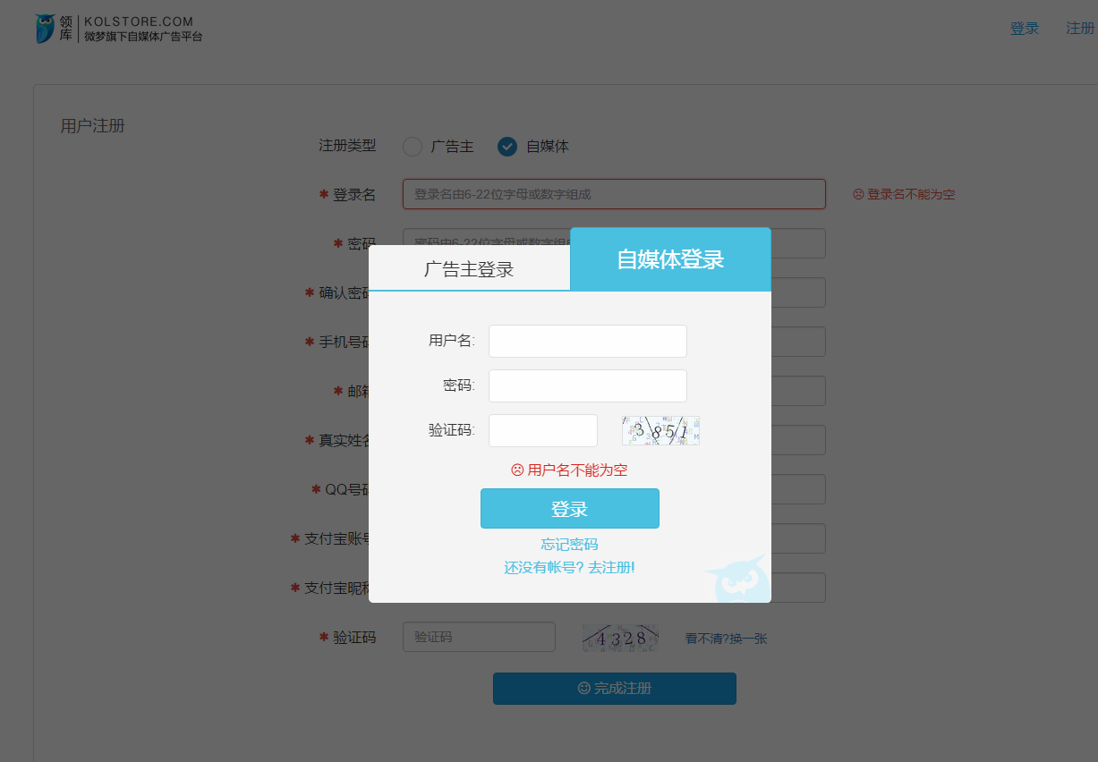
慧灵思简介
我是广告主
我是主播
注册
我是媒体资源公司

Slide 15
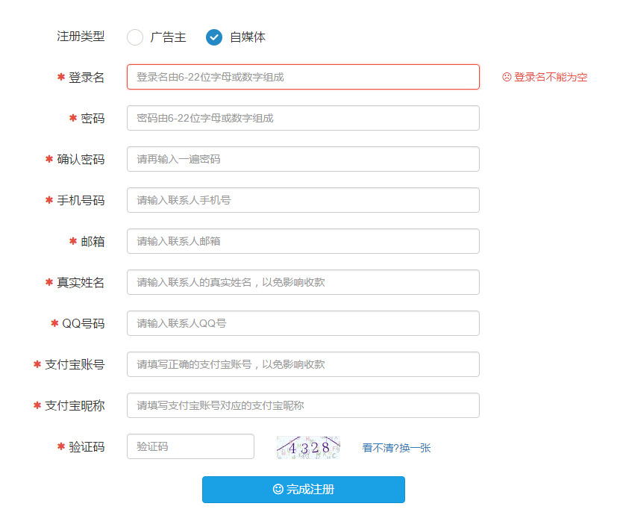
首页
我是主播׀注册
登录
主播
银行账号
确认银行账号
改成“提交并完善主播个人信息”

Slide 16
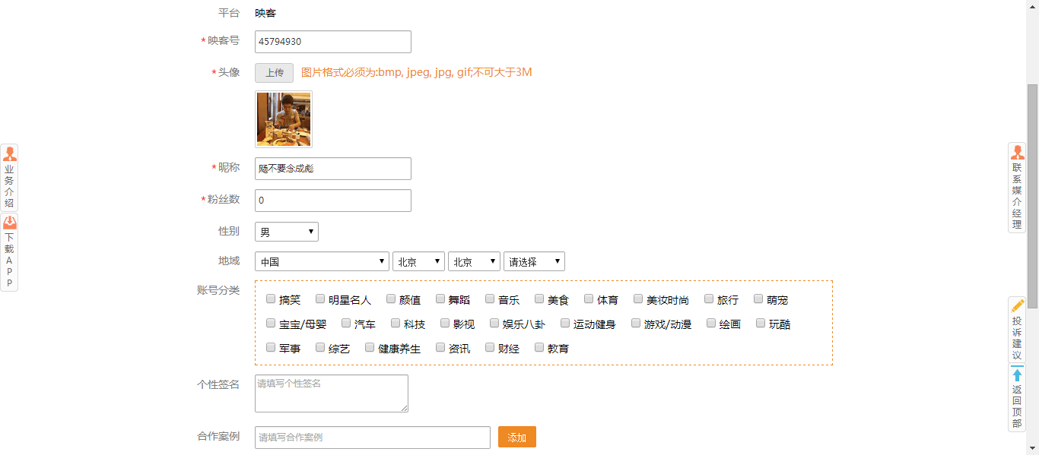
首页
我是主播׀注册
登录
改成“直播平台”
让主播自己填写
改成“直播平台ID号”
让主播自己填写
原样保留
示例
改成“直播平台ID号昵称”
让主播自己填写
原样保留
让主播自己填写
体育、游戏、影视、搞笑、音乐、舞蹈、
艺术、汽车、潮品、旅游、数码、健康、
美食、文学、军事、法律、萌宠、动漫、
财经、秀场
国家改成中国大陆、中国香港、中国台湾、中国澳门
改成“主播性质”
提交完成

Slide 17
主播名称
合作咨询：400 xxx xxxx
账号信息
账号管理
退出登录
广告主行业分类
体育
游戏
影视
体育、游戏、影视、搞笑、音乐、舞蹈、艺术、汽车、潮品、旅游、数码、健康、美食、文学、军事、法律、萌宠、动漫、财经、秀场
广告主所在地域
省份
需求信息
需求信息
需求信息
需求信息
品牌LOGO
品牌LOGO
品牌LOGO
品牌LOGO
1 2 3 4 5 ......100 下一页

Slide 18
主播名称
账号信息
账号管理
退出登录
只展示信息不能修改
照片
账户名称：
直播平台：
直播ID：
性别：
真实姓名：
联系方式：手机号
邮箱：
地域：
账号分类：
粉丝：
主播性质：公会主播（个人主播）
银行账号：
QQ号码：

Slide 19
主播名称
账号管理
资料可修改
点击修改照片
直播平台：
直播ID：
联系方式：（手机号）
邮箱：
地域：
账号分类：
粉丝：
主播性质：公会主播（个人主播）
银行账号：
QQ号码：
保存提交

Slide 20
慧灵思简介
我是广告主
我是主播
注册
我是媒体资源公司

Slide 21
首页
公司名称׀注册
登录
去掉
改成“公司联系电话”
改成“公司资源类型”
加入一条：公司资源属性
加入一条： 公司资源分布城市（多选）

Slide 22
我是主播
公司名称
合作咨询：400 xxx xxxx
账号信息
账号管理
退出登录
广告主行业分类
体育
游戏
影视
体育、游戏、影视、搞笑、音乐、舞蹈、艺术、汽车、潮品、旅游、数码、健康、美食、文学、军事、法律、萌宠、动漫、财经、秀场
广告主所在地域
省份
广告主要求硬广渠道
渠道种类
需求信息
需求信息
需求信息
需求信息
品牌LOGO
品牌LOGO
品牌LOGO
品牌LOGO
1 2 3 4 5 ......100 下一页

Slide 23
公司名称
账号信息
合作咨询：400 xxx xxxx
账号管理
退出登录
序号 | 客户公司 | 合作资源 | 资源属性 | 投放地域 | 合作总额 | 合作时间
1 2 3 4 5 ......100 下一页

Slide 24
公司名称
账号管理
账号信息
退出登录
去掉
去掉
改成“联系方式”
手机号/公司座机
改成”如果需要更改资源信息，请与客服联系“的一句话
改成“完成提交”

